Slide 1
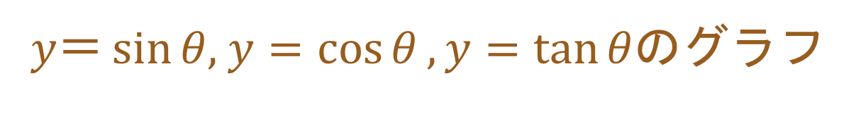
三角関数のグラフ
$y＝\sin{θ}$, $y=\cos{θ}, y=\tan{θ}$のグラフ

Slide 2
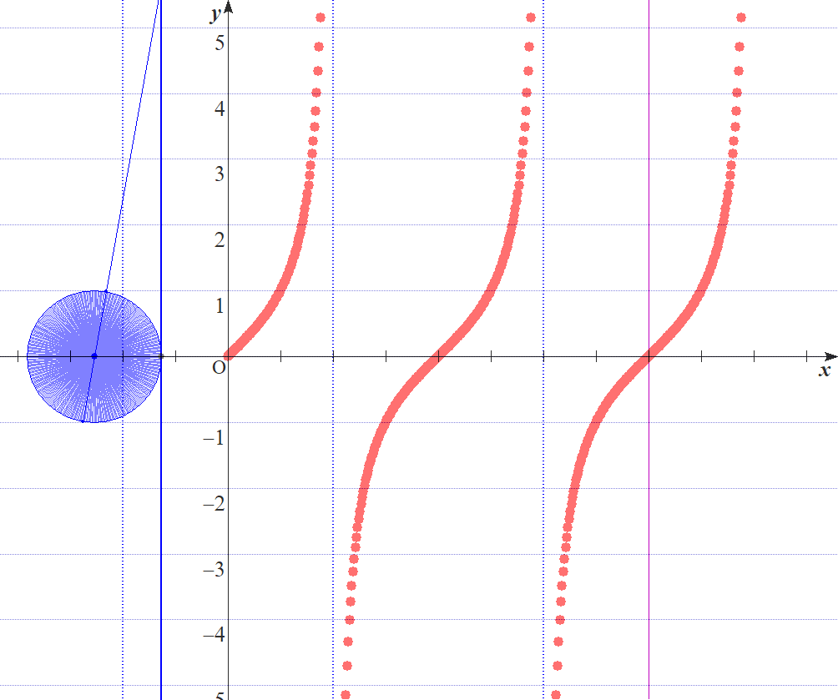

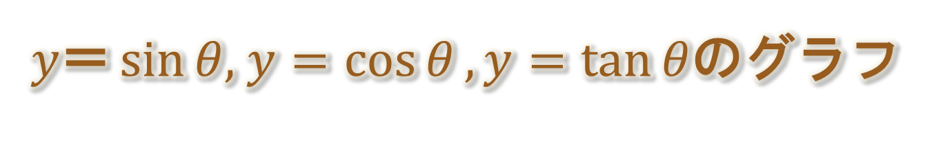
$y＝\sin{θ}$, $y=\cos{θ}, y=\tan{θ}$のグラフ
問１ 次のグラフを番号で答えよ。
$1.y＝\sin{θ} 2.$ $y=\cos{θ} 3.y=\tan{θ}$

Slide 3

$y＝\sin{θ}$, $y=\cos{θ}, y=\tan{θ}$のグラフ
問２ $y=\tan{θ}グラフについて次の問いに$
答えよ。 ｙの値の取りうる
範囲は ？
周期は？

Slide 4

$y＝\sin{θ}$, $y=\cos{θ}, y=\tan{θ}$のグラフ
問２ $y=\tan{θ}グラフについて次の問いに$
答えよ。 ｙの値の取りうる
範囲は 全ての実数
周期はπ

Slide 5
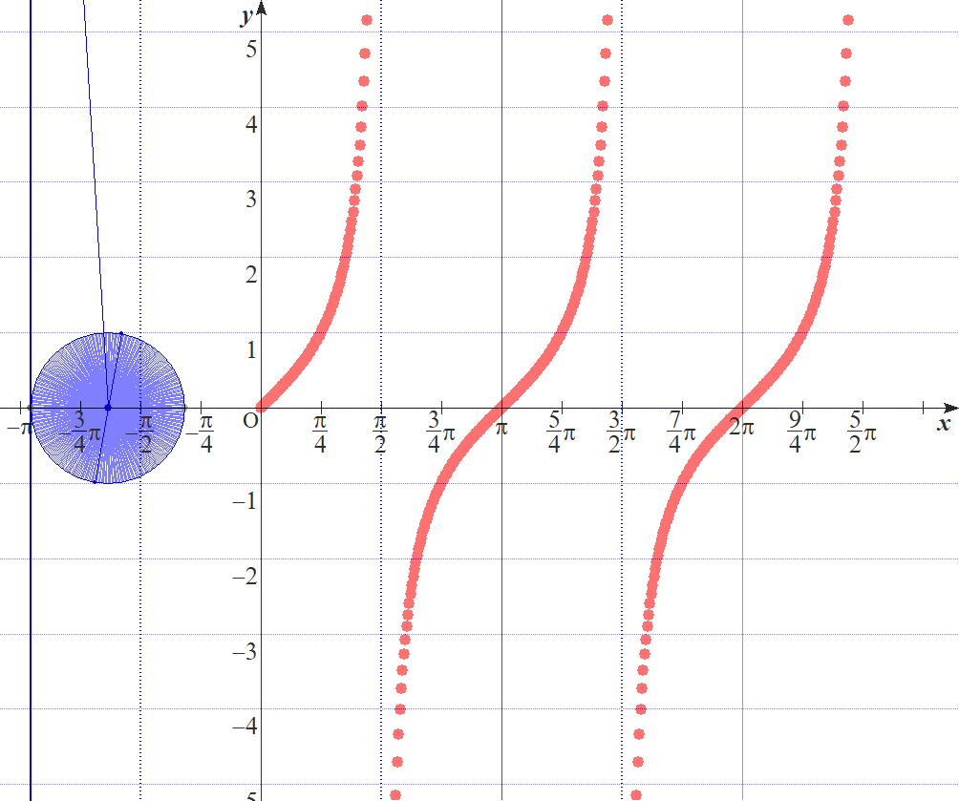
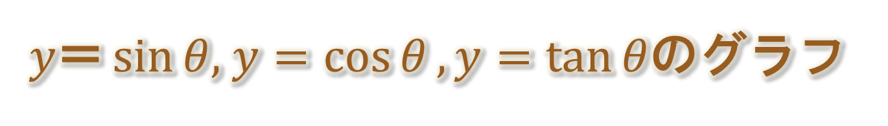
$y＝\sin{θ}$, $y=\cos{θ}, y=\tan{θ}$のグラフ
問２

Slide 6
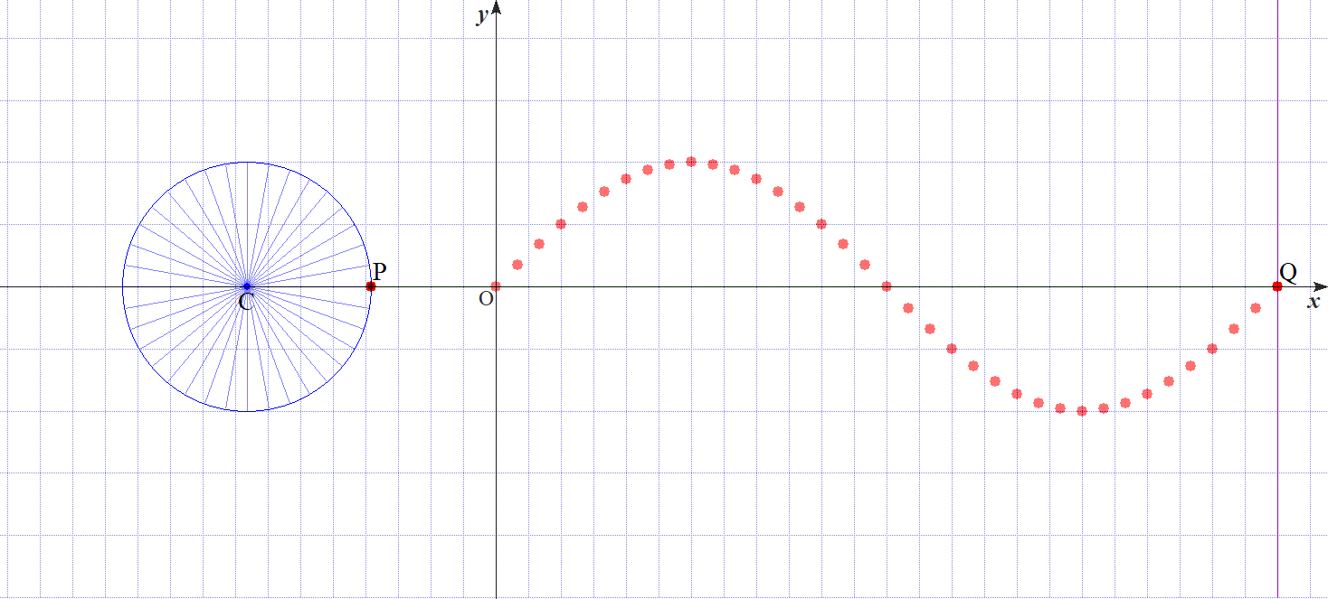

$y＝\sin{θ}$, $y=\cos{θ}, y=\tan{θ}$のグラフ
問３ 次のグラフを番号で答えよ。
$1.y＝\sin{θ} 2.$ $y=\cos{θ} 3.y=\tan{θ}$

Slide 7

$y＝\sin{θ}$, $y=\cos{θ}, y=\tan{θ}$のグラフ
問４ $y＝\sin{θ}$のグラフについて次の問いに
答えよ。
ｙの値の取りうる
範囲は？
周期は？

Slide 8

$y＝\sin{θ}$, $y=\cos{θ}, y=\tan{θ}$のグラフ
問４ $y＝\sin{θ}$のグラフについて次の問いに
答えよ。
ｙの値の取りうる
範囲は
$−1≦y≦1$
周期は２π

Slide 9
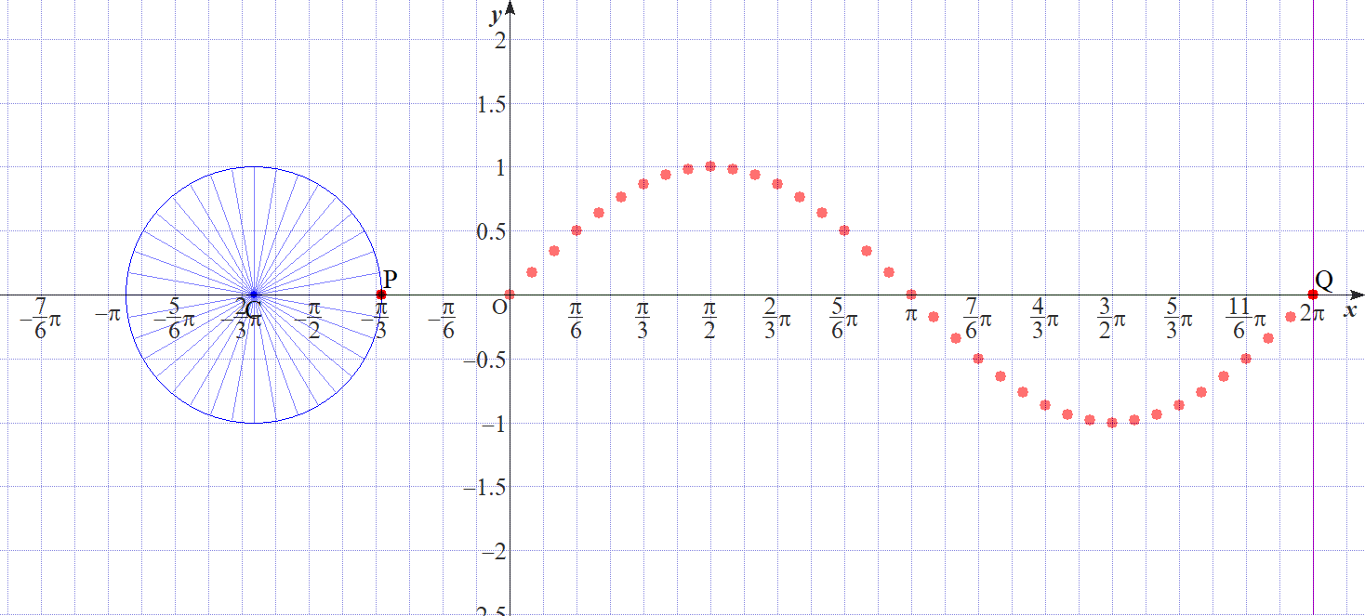
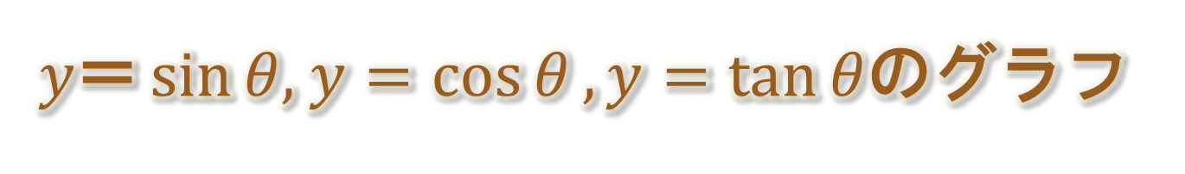
$y＝\sin{θ}$, $y=\cos{θ}, y=\tan{θ}$のグラフ
問４

Slide 10
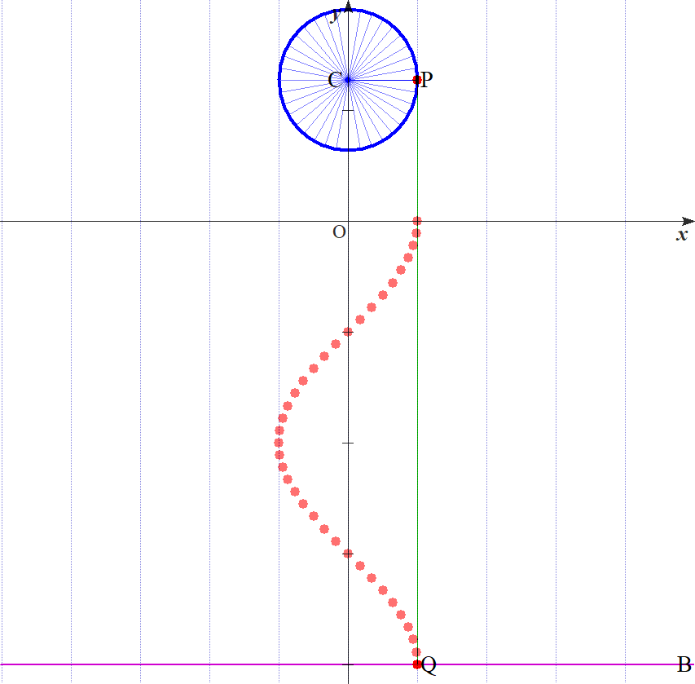

$y＝\sin{θ}$, $y=\cos{θ}, y=\tan{θ}$のグラフ
問５ 次のグラフを番号で答えよ。
$1.y＝\sin{θ} 2.$ $y=\cos{θ} 3.y=\tan{θ}$

Slide 11

$y＝\sin{θ}$, $y=\cos{θ}, y=\tan{θ}$のグラフ
問５ $y=\cos{θ} のグラフについて次の問いに$
答えよ。
ｙの値の取りうる
範囲は？
周期は？

Slide 12

$y＝\sin{θ}$, $y=\cos{θ}, y=\tan{θ}$のグラフ
問５$y=\cos{θ} のグラフについて次の問いに$
答えよ。
ｙの値の取りうる
範囲は
$−1≦y≦１$
周期は２π

Slide 13
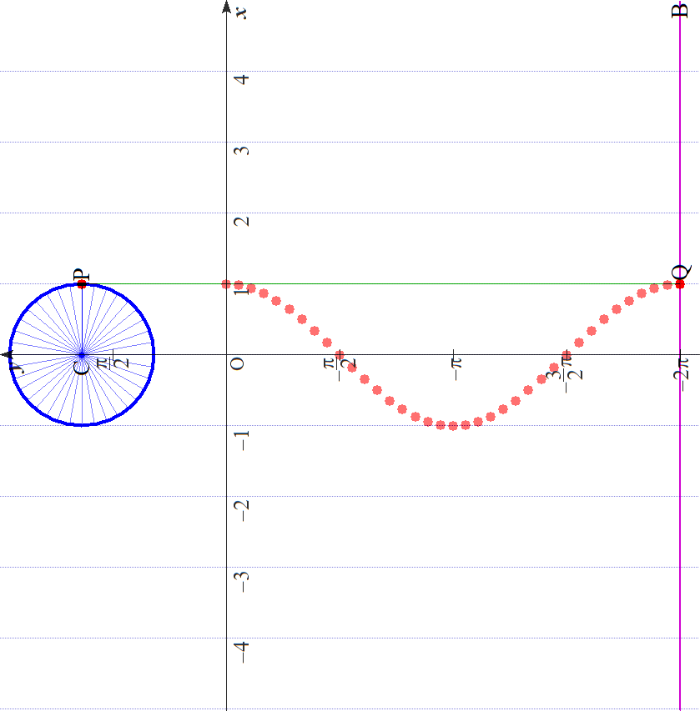
$y＝\sin{θ}$, $y=\cos{θ}, y=\tan{θ}$のグラフ
問５

Slide 14
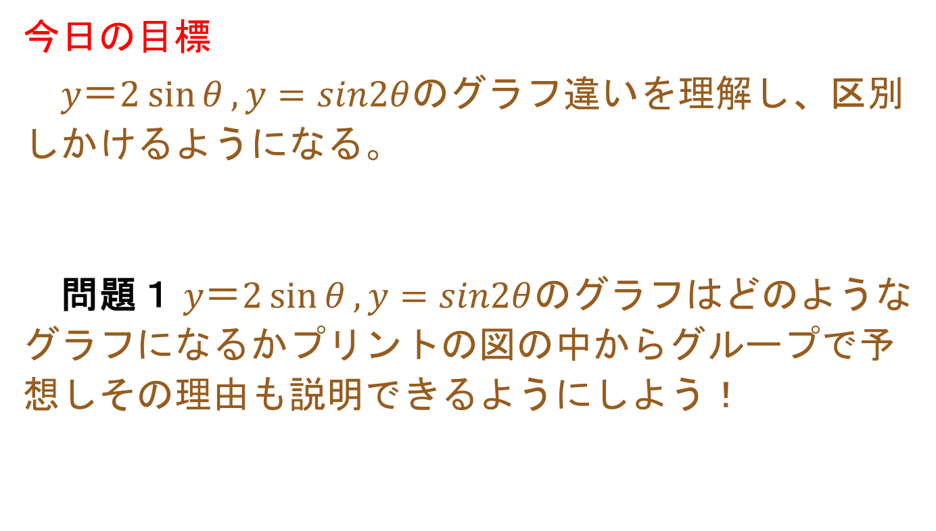
色々な三角関数のグラフ
今日の目標
$y＝2\sin{θ},y=sin2θ$のグラフ違いを理解し、区別
しかけるようになる。
問題１ $y＝2\sin{θ},y=sin2θ$のグラフはどのような
グラフになるかプリントの図の中からグループで予
想しその理由も説明できるようにしよう！

Slide 15
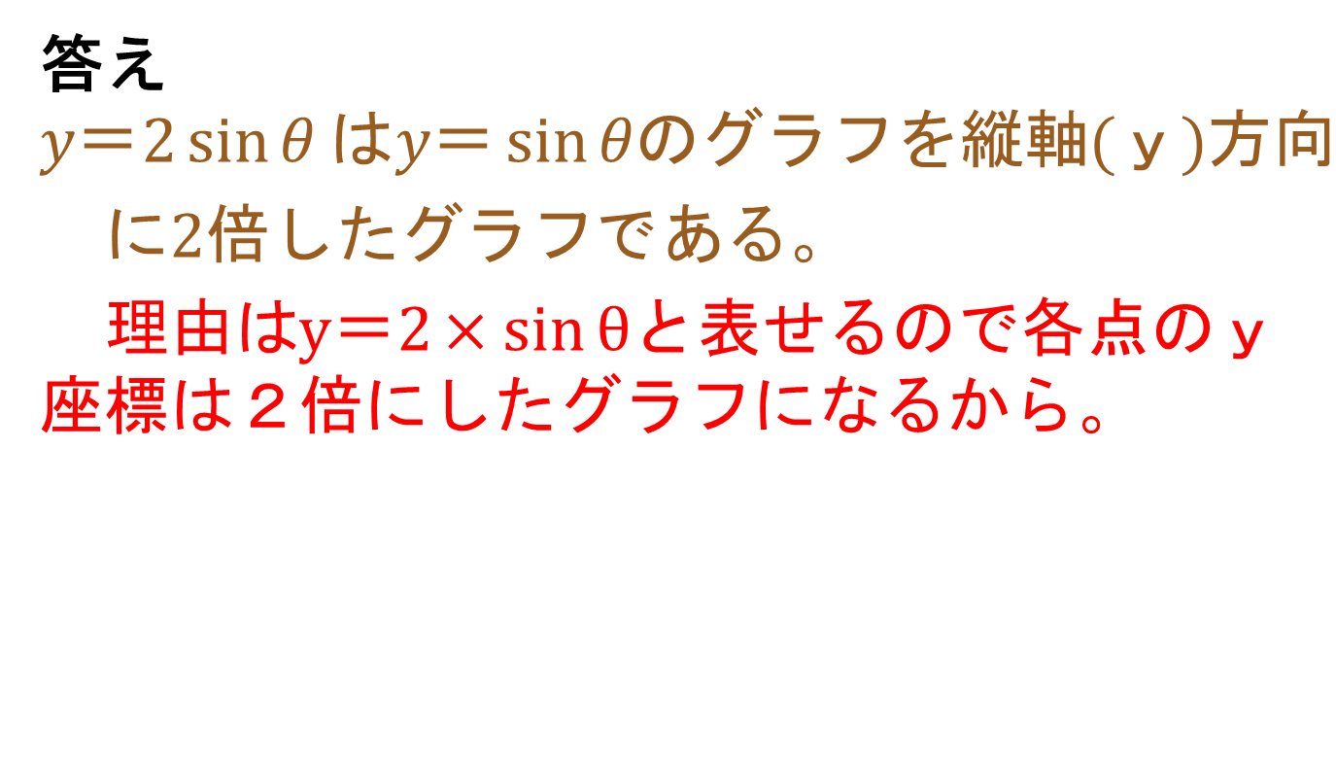
色々な三角関数のグラフ
答え
$$y＝2\sin{θ}はy＝\sin{θのグラフを縦軸(ｙ)方向}$$
$に2倍したグラフである。$
理由は$y＝2×sin{θ}$と表せるので各点のｙ座標は２倍にしたグラフになるから。

Slide 16
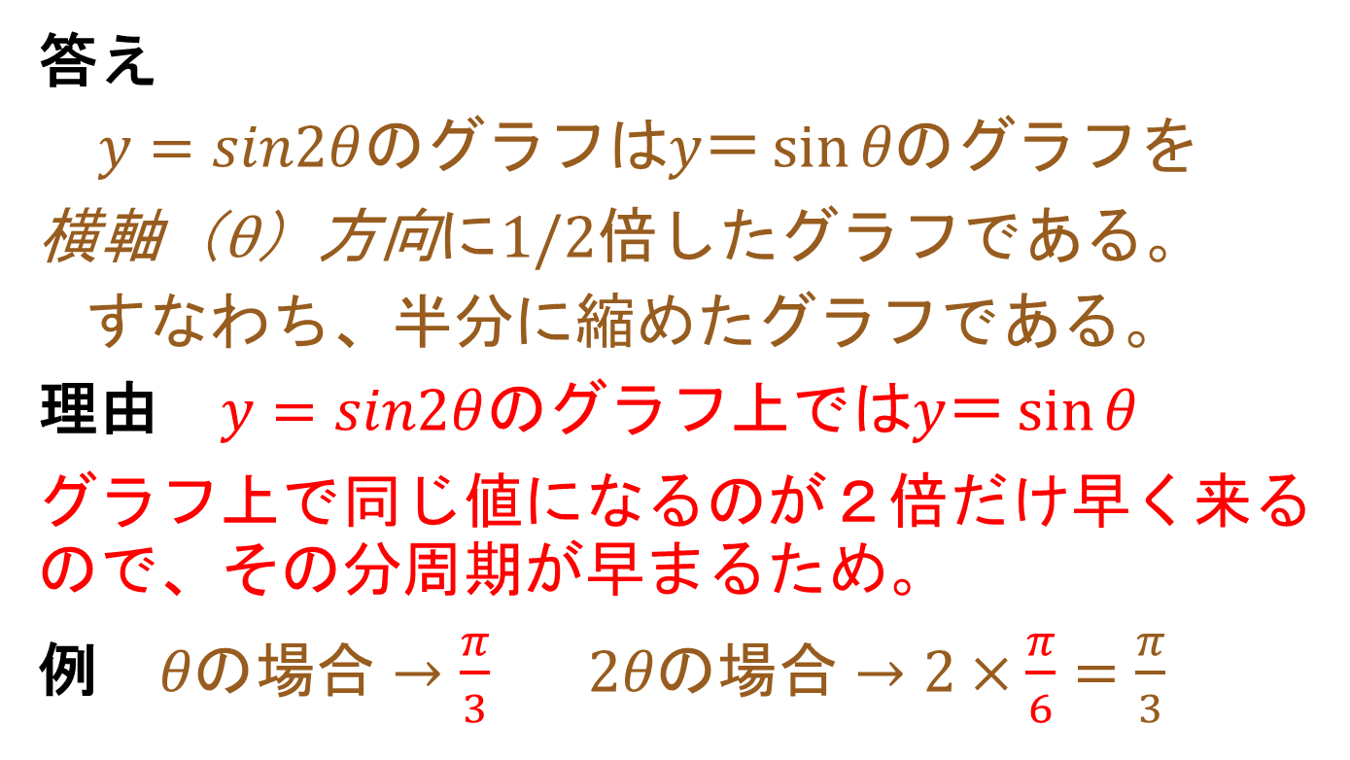

$$\text{色々な三角関数のグラフ}$$
答え
$y=sin2θ$のグラフは$y＝\sin{θのグラフを}$
横軸（θ）方向$に1/2倍したグラフである。$
すなわち、半分に縮めたグラフである。
理由 $y=sin2θ$のグラフ上では$y＝\sin{θ}$
グラフ上で同じ値になるのが２倍だけ早く来るので、その分周期が早まるため。
例 $θの場合→\frac{π}{3}$ $2θの場合→2×\frac{π}{6}=\frac{π}{3}$

Slide 17

色々な三角関数のグラフ
問題$2 y＝2\sin{θ}とy=sin2θ$のグラフを
$y=\sin{θ}のグラフを利用して$かきな
さい。

Slide 18
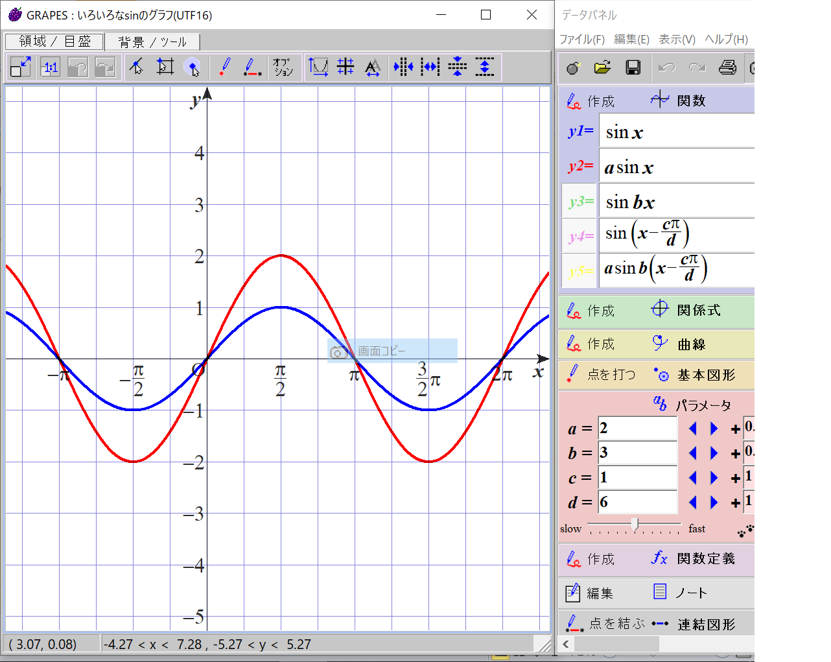

色々な三角関数のグラフ
$$y=2\sin{θのグラフ}$$
縦方向に２倍

Slide 19
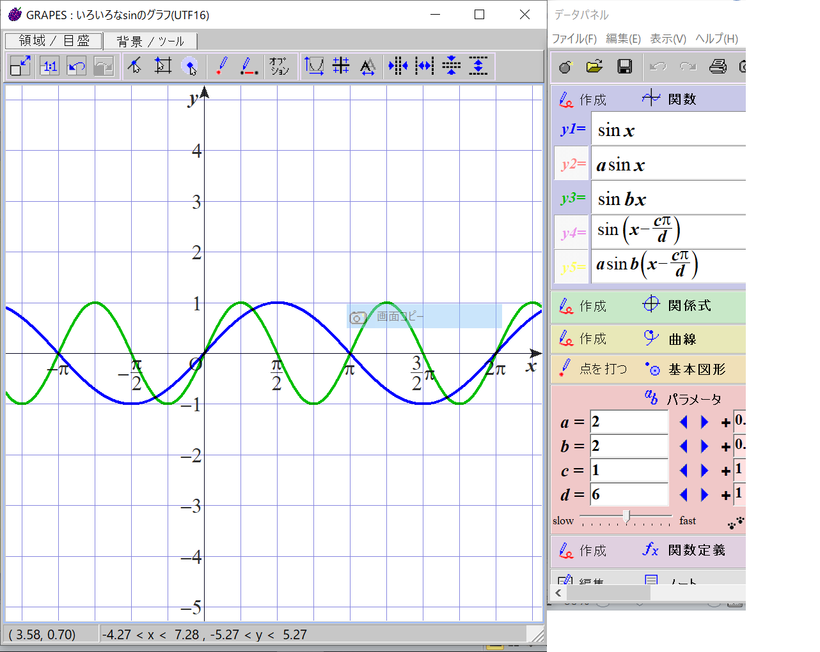

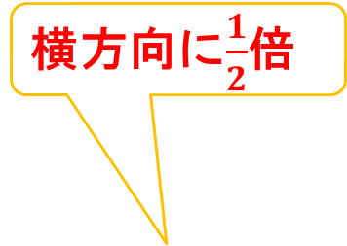
色々な三角関数のグラフ
$$y=\sin{2θのグラフ}$$
横方向に$\frac{1}{2}$倍

